Slide 1
Révisions – Définitions en schémas
Chapitre 1 Histoire
Byzance et l’Europe carolingienne

Slide 2
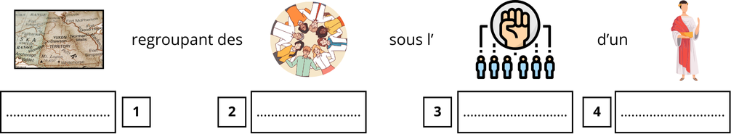
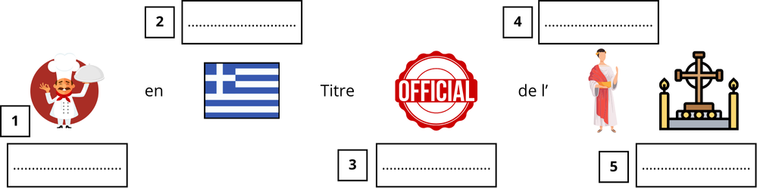
Empire
Territoires
peuples
autorité
empereur
Basileus
Grec.
empereur
Chef
officiel
byzantin

Slide 3
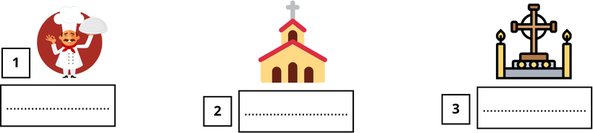
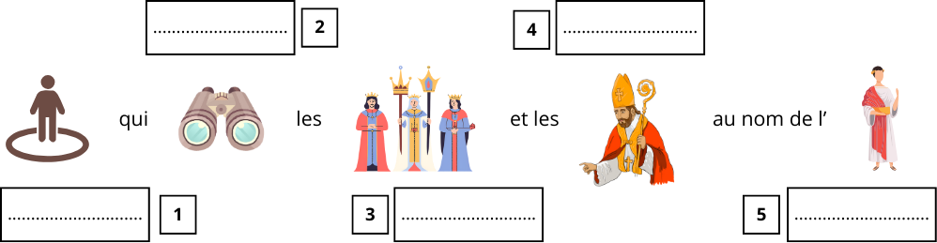
Patriarche
de l’
Chef
Église
byzantine
Missi dominici
surveille
évêques
Personne
comtes
empereur

Slide 4
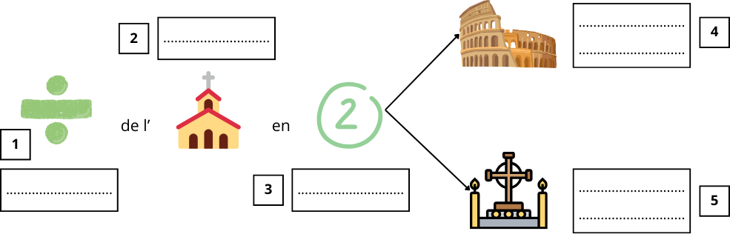
Schisme
romaine
Église
(catholique)
Division
deux
byzantine
(orthodoxe)

Slide 5
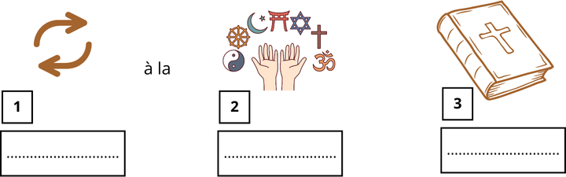
Évangéliser
Convertir
religion
chrétienne

Slide 6
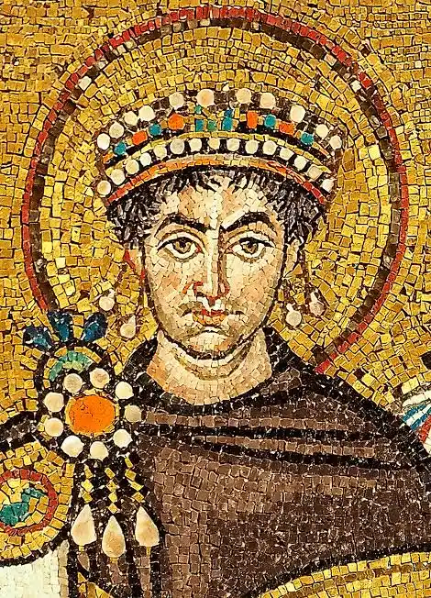
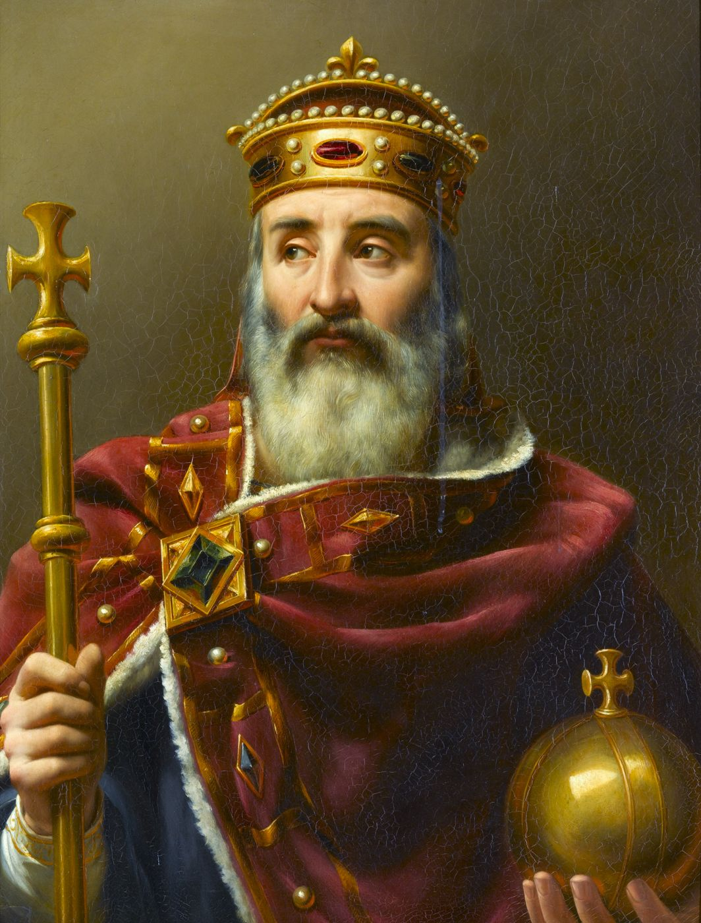
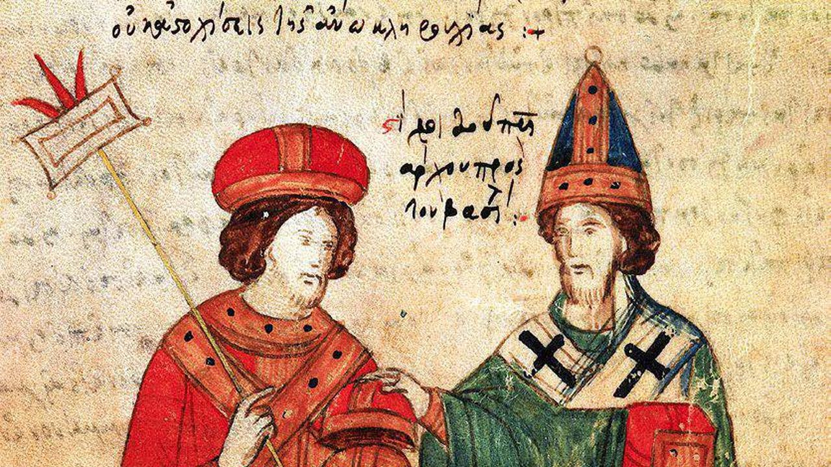
Règne de Charlemagne
Règne de Justinien
768-814
527-565
Sacre de
Charlemagne
800
Schisme
1054

